Slide 1
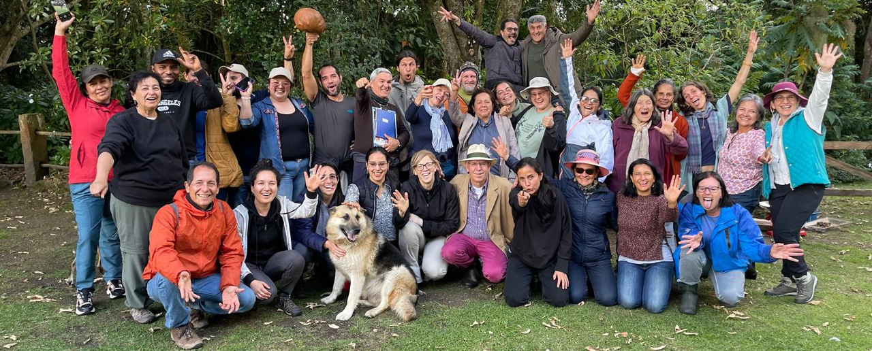

INFORME DE GESTIÓN 2025

Slide 2
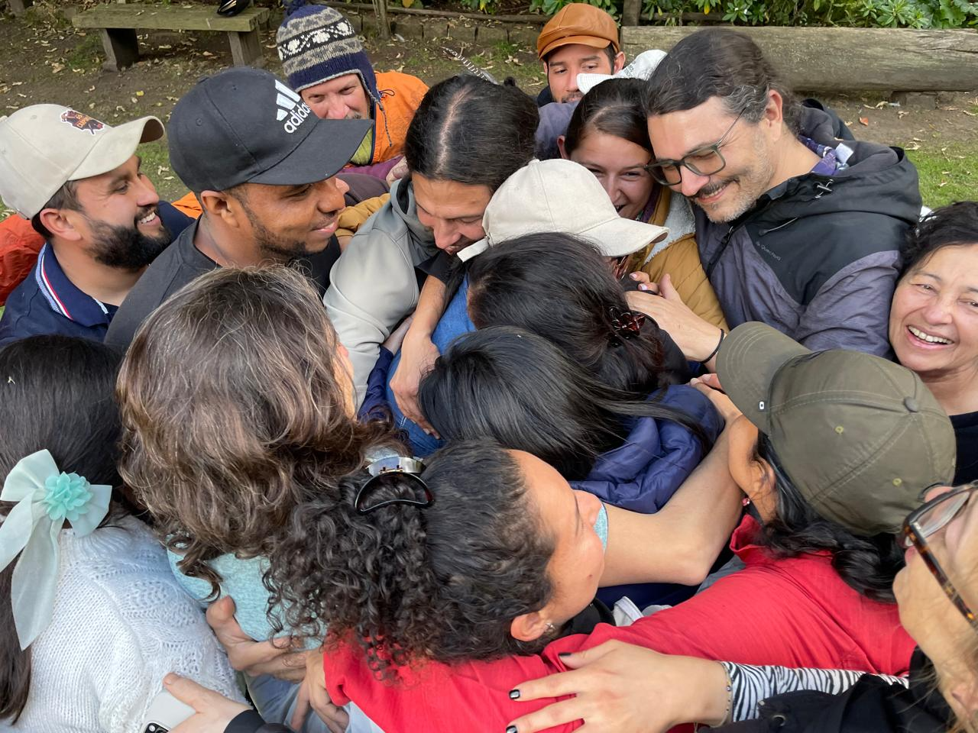
2025 y primeros meses 2026
Fue un año de gran actividad, logros importantes y reconocimiento de desafíos

Slide 3
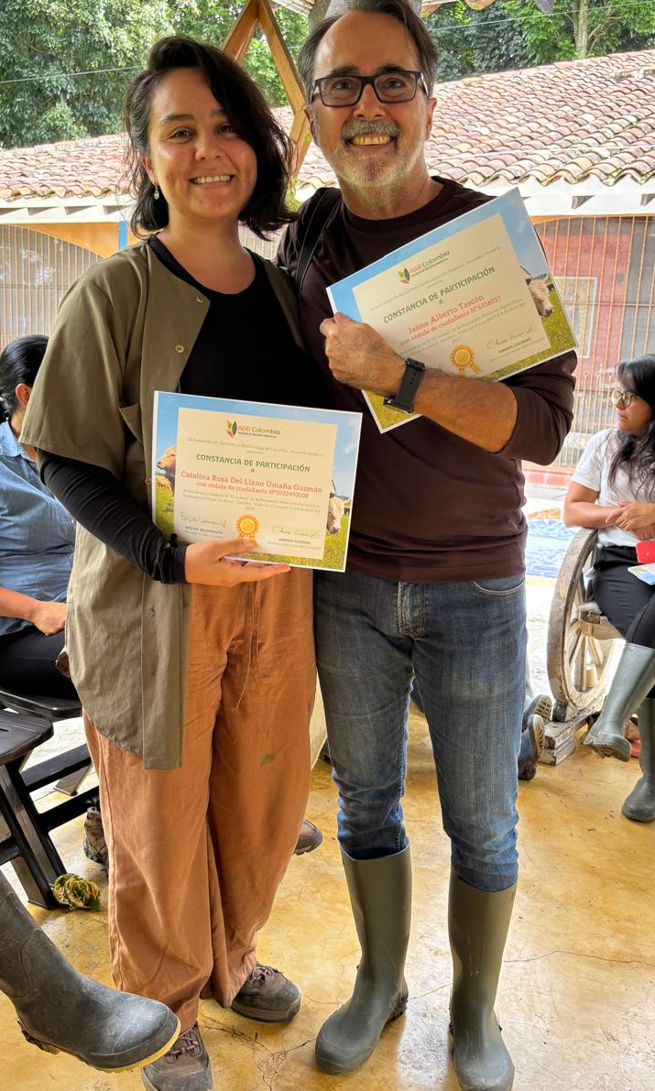
Formaciones
Módulos III y VI de la formación básica en Agricultura Biodinámica
Formación en Comunidades que Sustentan la Agricultura (CSA)
Taller en Herbolaria
Capacitación en Cristalización Sensible para América Latina
Capacitación en Norma Demeter
Taller manejo biodinámico de café
Taller manejo biodinámico de animales en finca
Taller en Cromatografía
Charlas de introducción a la Agricultura Biodinámica

Slide 4
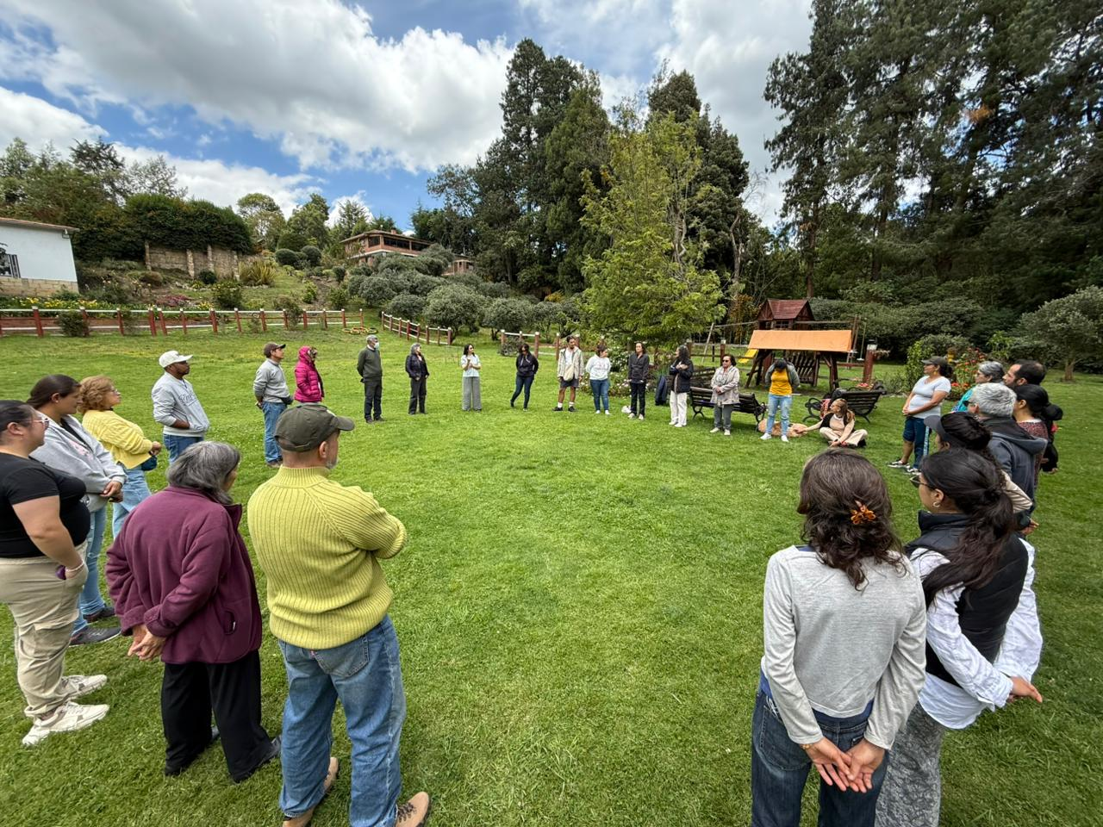
Formaciones
Seminario sobre consideraciones para Establecer una Empresa de Semillas Biodinámicas.
Charlas de introducción a la Agricultura Biodinámica
Entrenamiento en Desarrollo de Mercado Demeter
Taller de Profundización en Semillas Biodinámicas.
Economía Asociativa
Proyecto formación de formadores

Slide 5
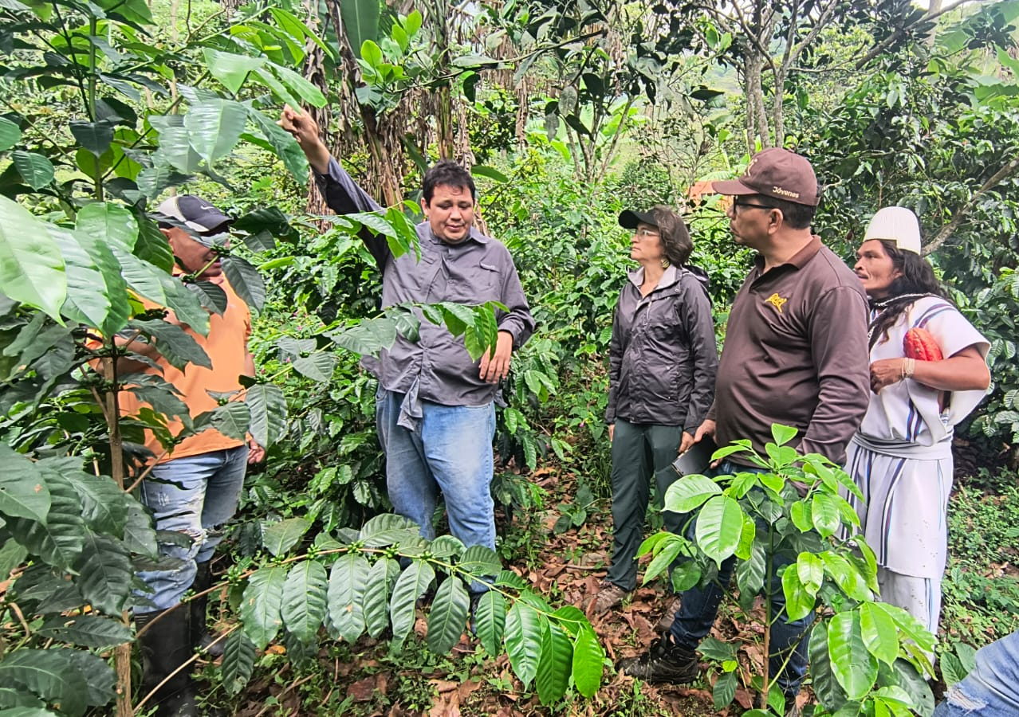
Acompañamiento y fortalecimiento de productores
Asesorías en producción de café biodinámico: Quindío, Santander, Cesar, Serranía de Perijá y Cundinamarca
Talleres y jornadas de elaboración de preparados biodinámicos
Proyecto productor a productor
Proyecto fortalecimiento para el desarrollo comercial de productores: elaboración de fichas técnicas y cronogramas de producción agrícola

Slide 6
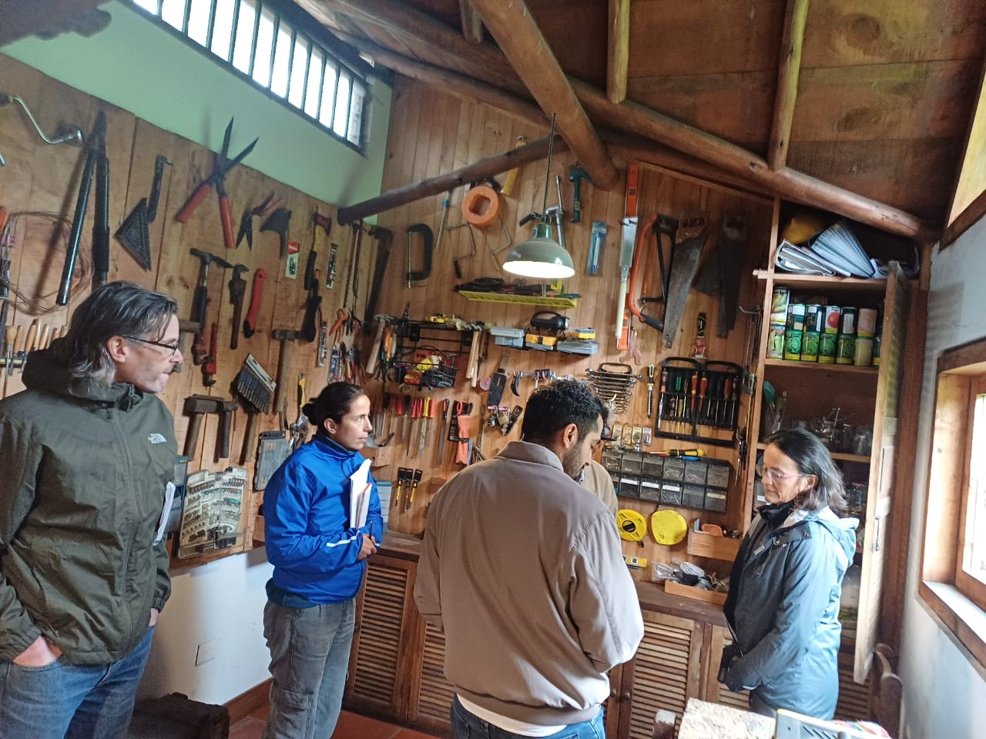
Certificación
Fortalecimiento del Sistema Participativo de Garantía (SPG): cuatro productores del Quindío obtuvieron su certificación SPG
Acompañamiento de Eduardo Tilatti

Slide 7
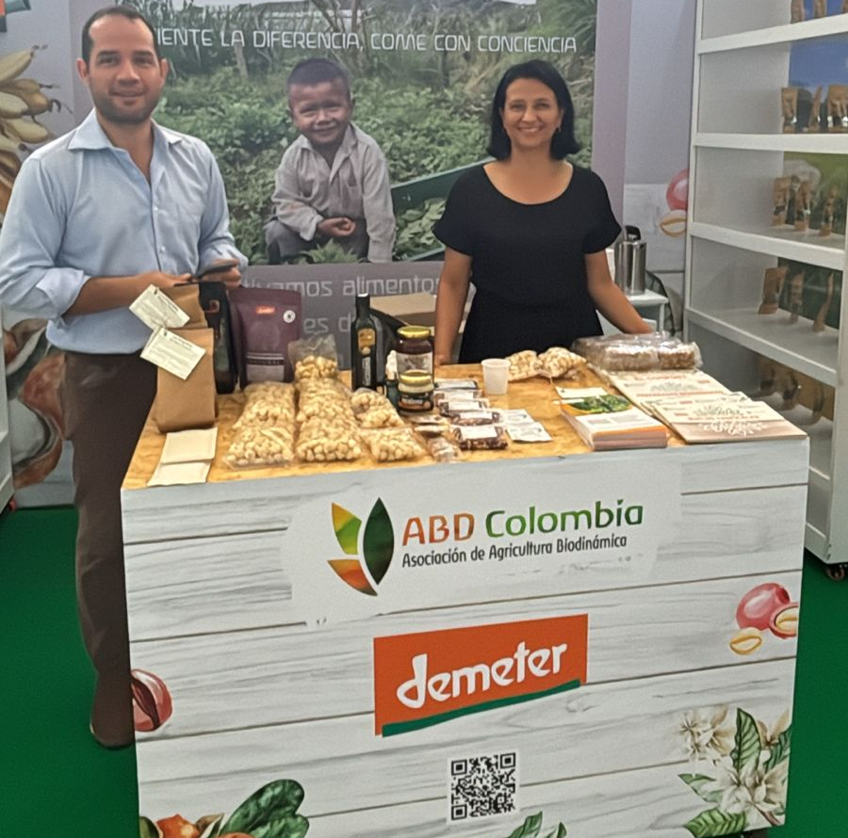
Mercadeo y marketing
Proyecto Marketing digital: Campaña Demeter
Diseño de la identidad colectiva ABD Colombia
Entrenamiento en Desarrollo de Mercado Demeter
Participación en ferias: Biofach, Summit de regeneradores
Participación en programas radiales y audiovisuales

Slide 8
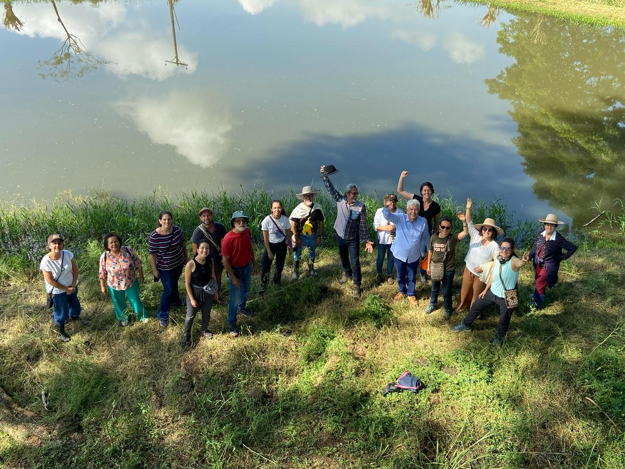
Fortalecimiento Organizativo
Visitas a fincas de asociados en diferentes territorios del país
Asamblea Ordinaria y la Asamblea Extraordinaria
Evaluación proyecto KVP
Proyecto procesos ABD
Reuniones junta directiva
Proyecto semillas
Proyecto costos de preparados
Encuentro de asesores
Proyecto formulación de proyectos
Relacionamiento

Slide 9
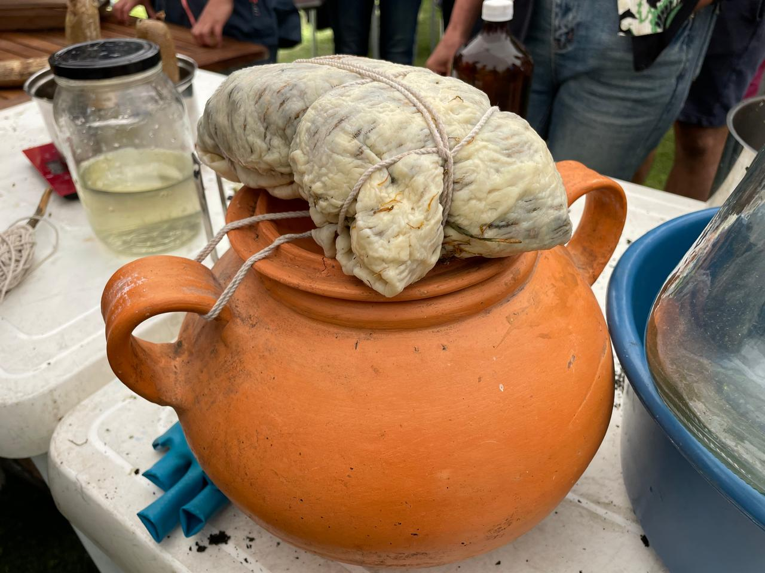
Proyecciones 2026
Escuela Digital
Formación de formadores
Certificación: nuevos SPG
Equipo y servicio de asesores
Fortalecimiento de las regiones
Crecimiento en asociados, de manera prioritaria en agricultores

Slide 10
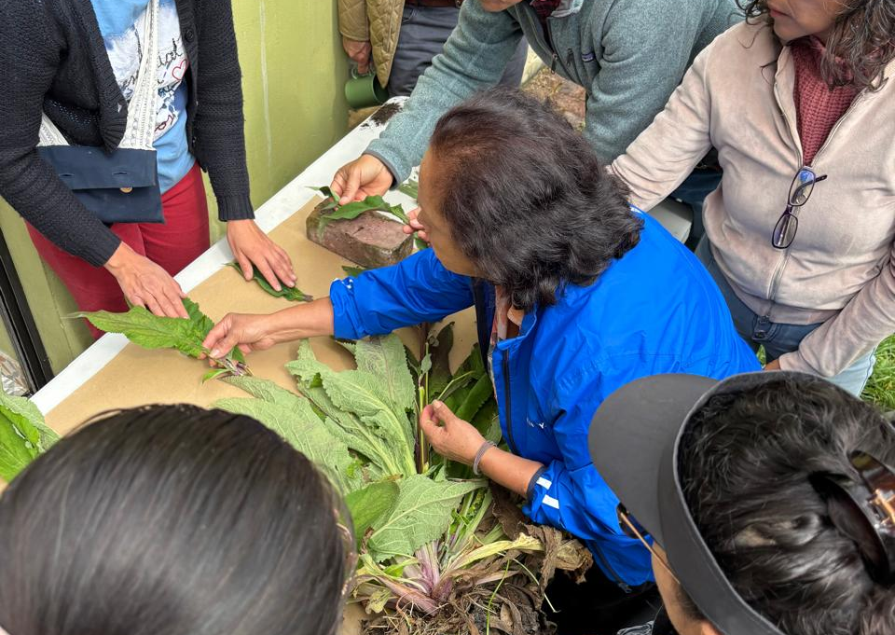
Proyecciones 2026
Búsqueda de caminos de comercialización entre asociados
Cooperativa de Semillas biodinámicas
Participación en proyectos
Sostenibilidad económica
Consolidación de equipos de trabajo

Slide 11
GRACIAS

